Slide 1
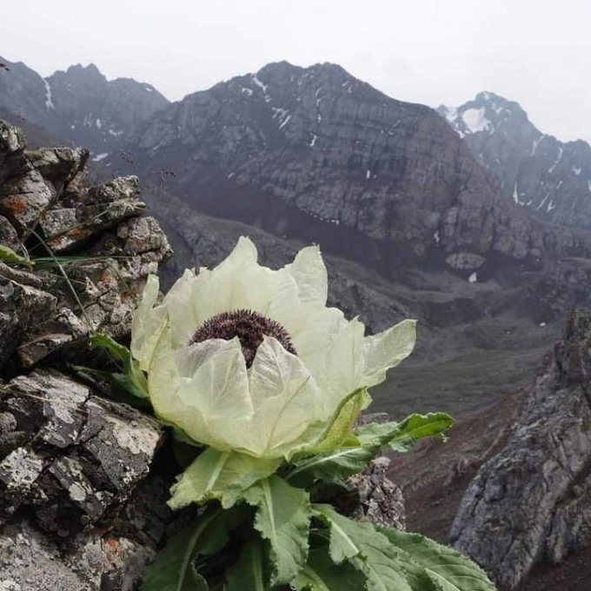
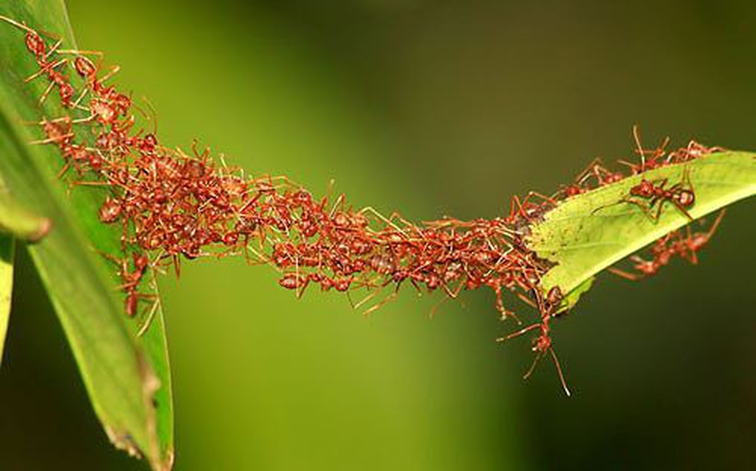
CÁC CẤP TỔ CHỨC CỦA THẾ GIỚI SỐNG
Bài 3
Sinh học 10_KNTT

Slide 2
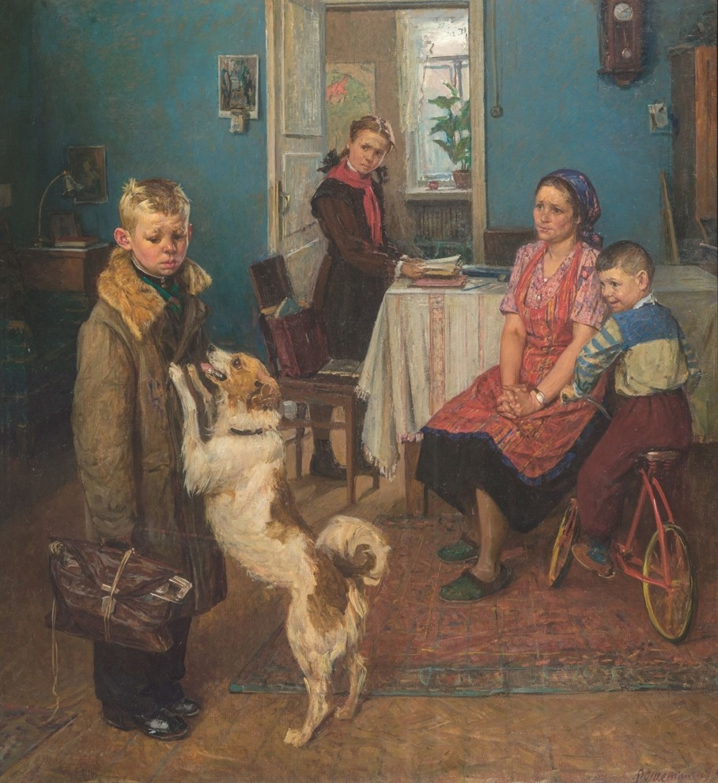
Quan sát hình ảnh sau, chỉ ra đâu là vật sống, vật không sống?
Dựa vào đâu mà em lựa chọn như vậy?
Notes:
Lại điểm 2 à...(Soviet Fyodor Reshetnikov)
Bức tranh mô tả tâm trạng rầu rĩ của một cậu bé với chiếc cặp nhàu nát từ trường về nhà, lại bị thêm một điểm 2. Tâm trạng của mẹ, chị, rồi cậu em, và đặc biệt là chú chó được diễn tả rất tài tình trong tranh.
Chị của cậu bé, một Đội viên thiếu niên tiền phong chỉn chu quàng khăn đỏ, nhìn nó với vẻ trách móc và cao ngạo. Mẹ cậu ngồi ở ghế với vẻ mặt buồn rầu thất vọng ‘không nói nên lời’ về con. Còn cậu em chưa biết thế nào là ‘xơi ngỗng’, cười vô tư nhìn nó như một kẻ xa lạ. Còn cậu bé, xách chiếc cặp nhàu nát trên tay, vẻ mặt đau buồn tuyệt vọng, ánh mắt nhìn xuống đất, dường như đang muốn tránh né những cái nhìn của mọi người trong nhà đang đổ dồn về mình. Tâm trạng của cậu lúc này ư? Có lẽ là buồn bã, sợ hãi và lạc lõng trong chính ngôi nhà thân yêu của mình.
Và duy chỉ có con chó là vẫn thân thiết, chồm lên ngực cậu bé vui mừng đón chủ. Duy chỉ có con chó là biết cảm thông và chia sẻ.

Slide 3
I. Các cấp tổ chức của thế giới sống
Quan sát hình ảnh sau và gọi tên các cấp tổ chức sống?
Sắp xếp các cấp tổ chức sống theo sự giảm dần mức độ tổ chức?

Slide 4
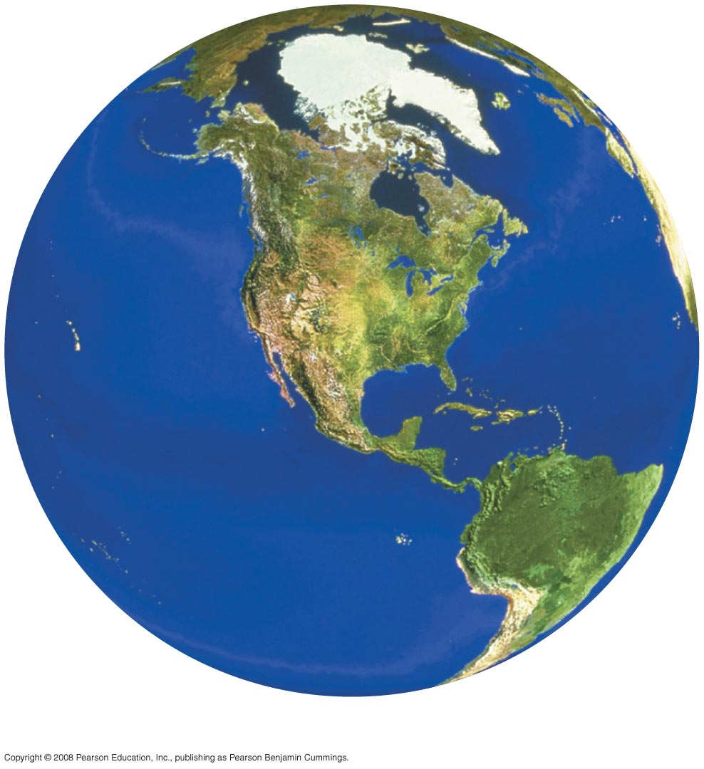
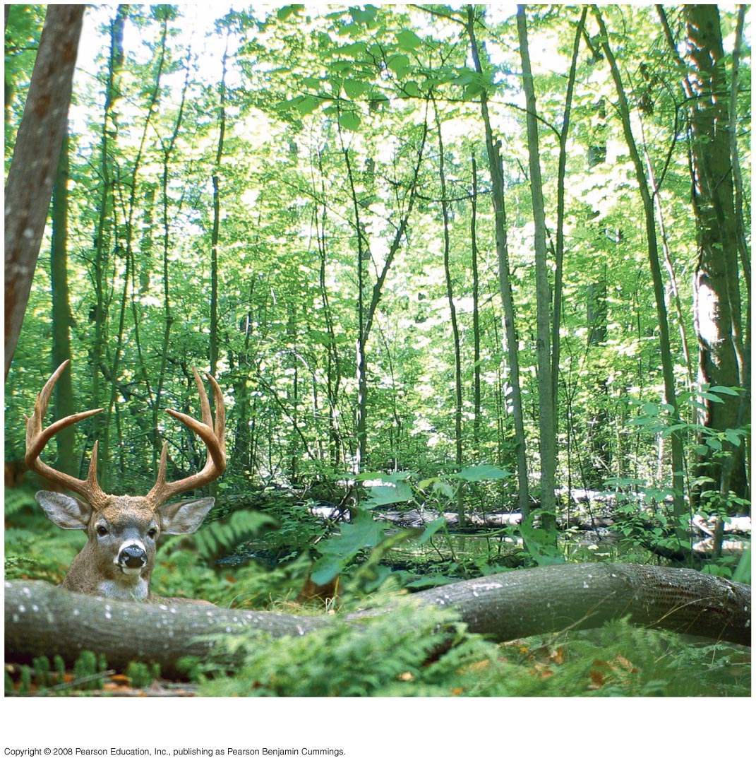
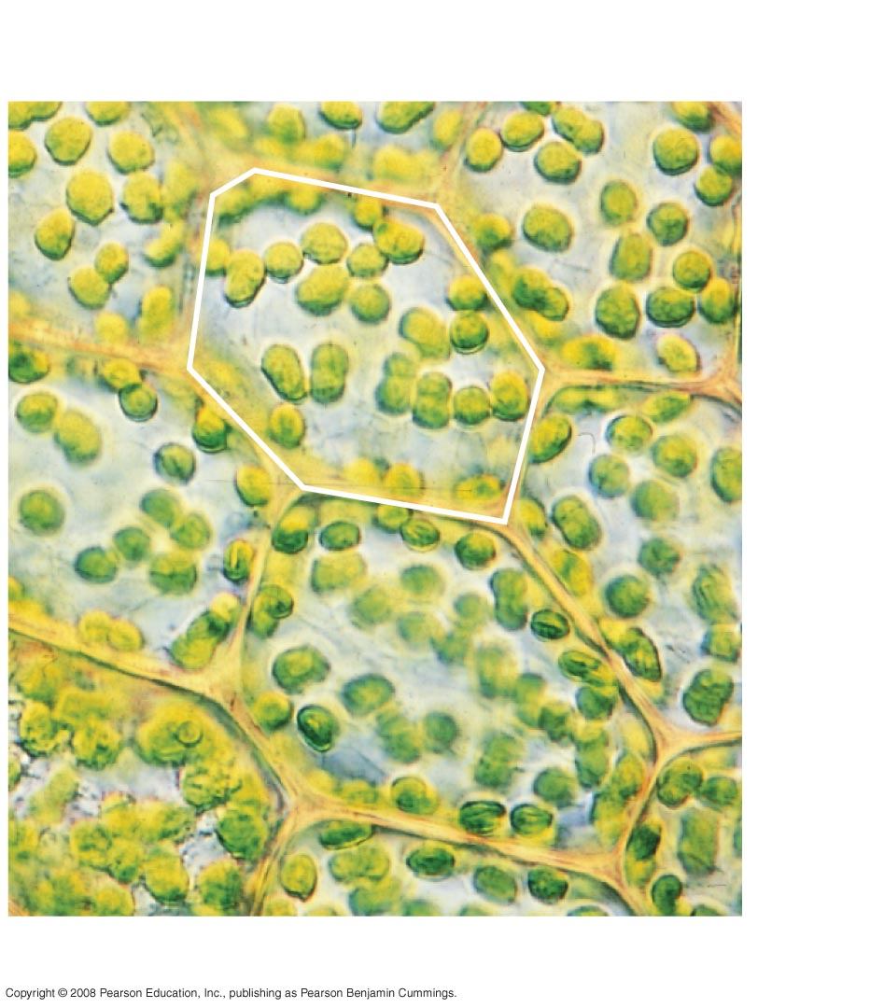
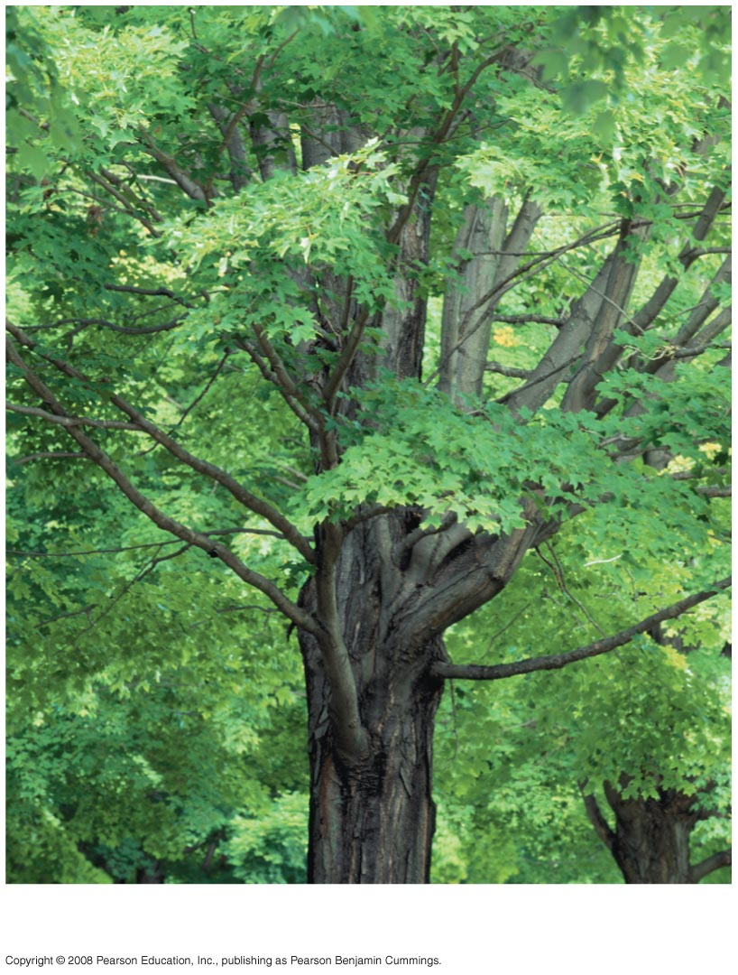
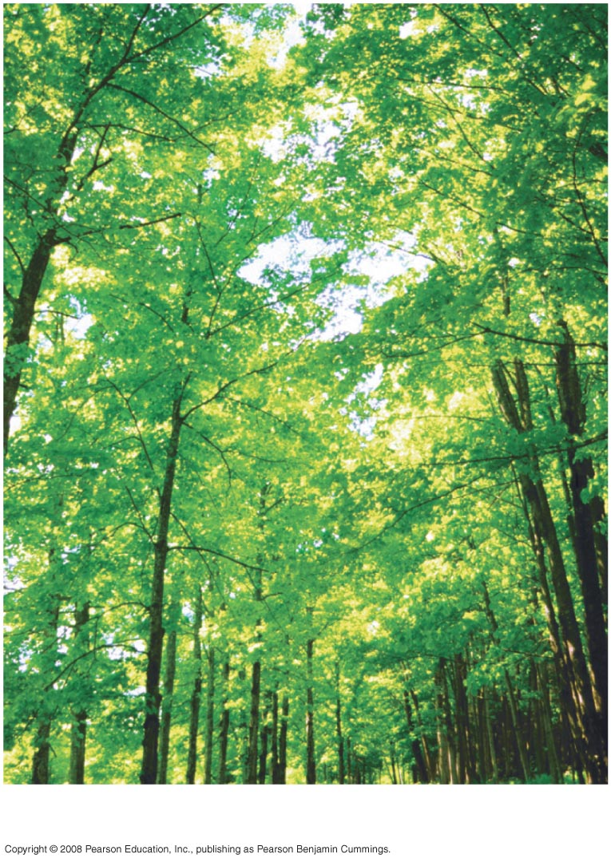
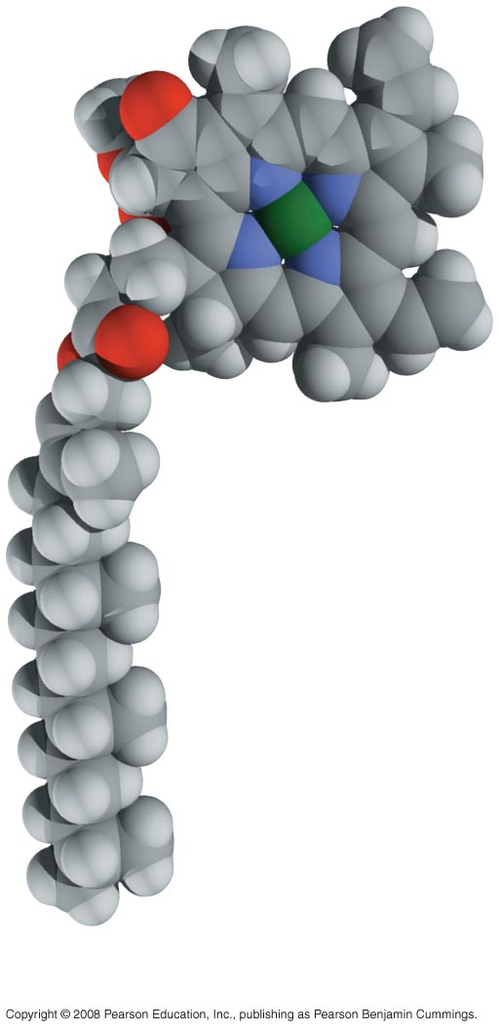
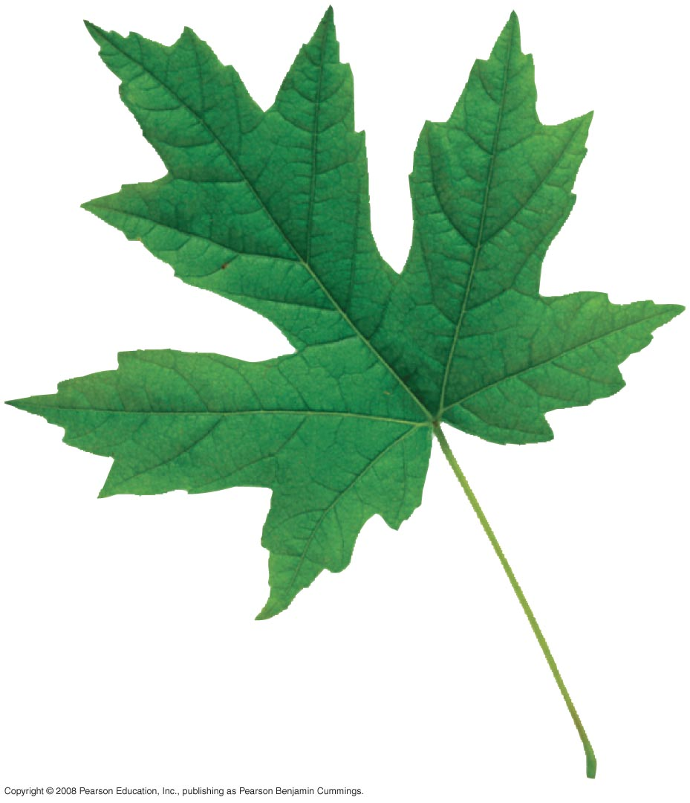
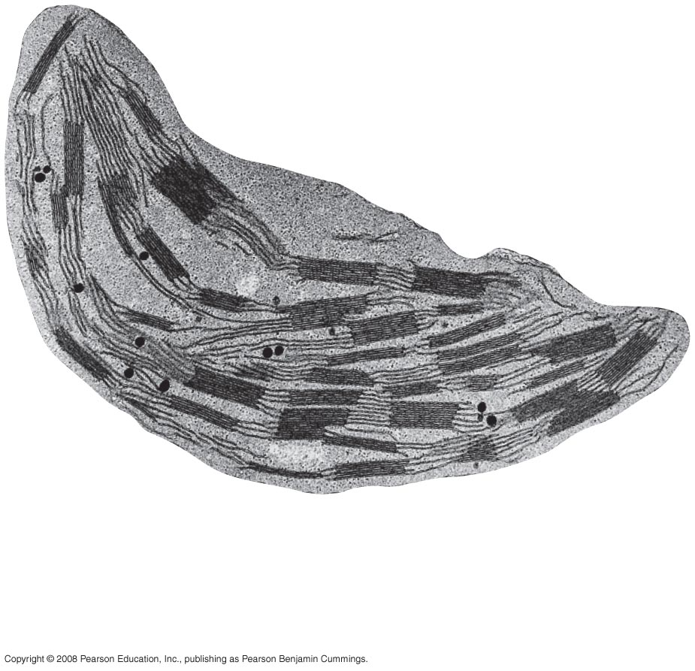
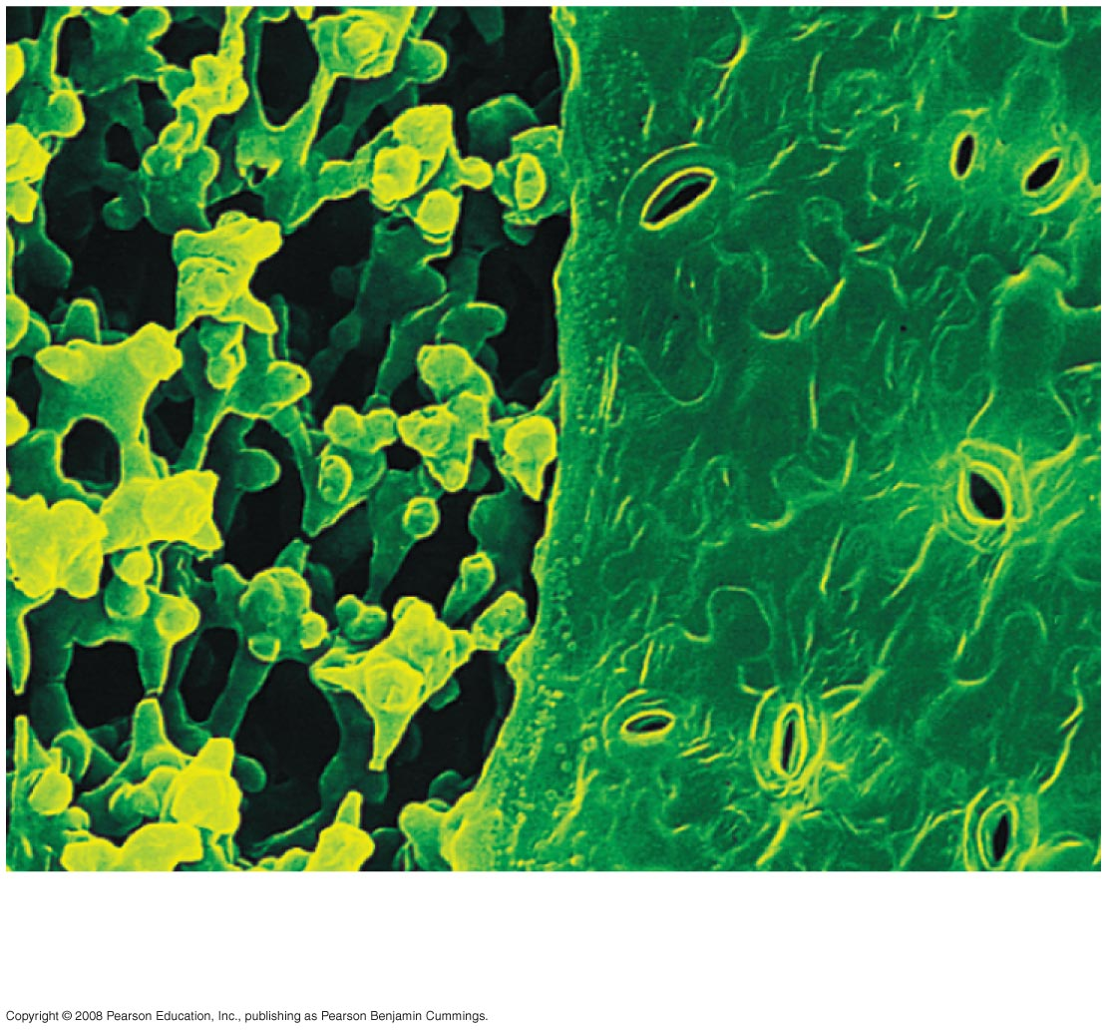
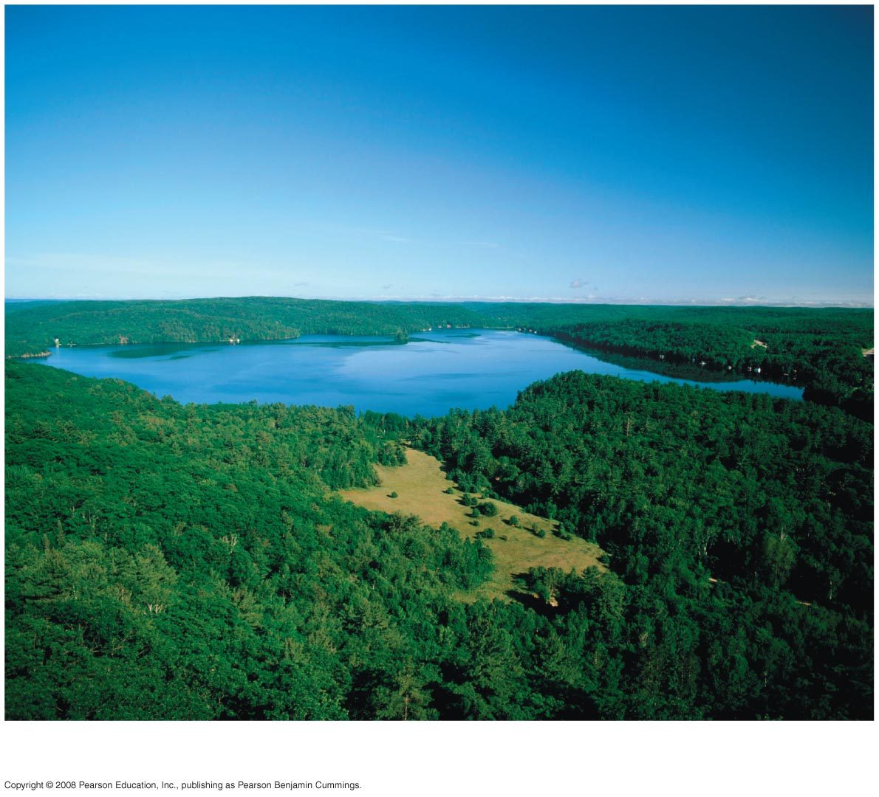
1
2
3
4
5
6
7
8
9
10

Slide 5
Sinh quyển (1)
Notes:
Hình 1.4 Các cấp tổ chức sinh học

Slide 6
Hệ sinh thái (10)
Notes:
Hình 1.4 Các cấp tổ chức sinh học

Slide 7
Quần xã (2)
Notes:
Hình 1.4 Các cấp tổ chức sinh học

Slide 8
Quần thể (5)
Notes:
Hình 1.4 Các cấp tổ chức sinh học

Slide 9
Cá thể (4)
Notes:
Hình 1.4 Các cấp tổ chức sinh học

Slide 10
Cơ quan và hệ cơ quan (7)
Notes:
Hình 1.4 Các cấp tổ chức sinh học

Slide 11
Mô (9)
Notes:
Hình 1.4 Các cấp tổ chức sinh học

Slide 12
Tế bào (3)
Notes:
Hình 1.4 Các cấp tổ chức sinh học

Slide 13
Bào quan (6)
Notes:
Hình 1.4 Các cấp tổ chức sinh học

Slide 14
Phân tử (8)
Notes:
Hình 1.4 Các cấp tổ chức sinh học

Slide 15
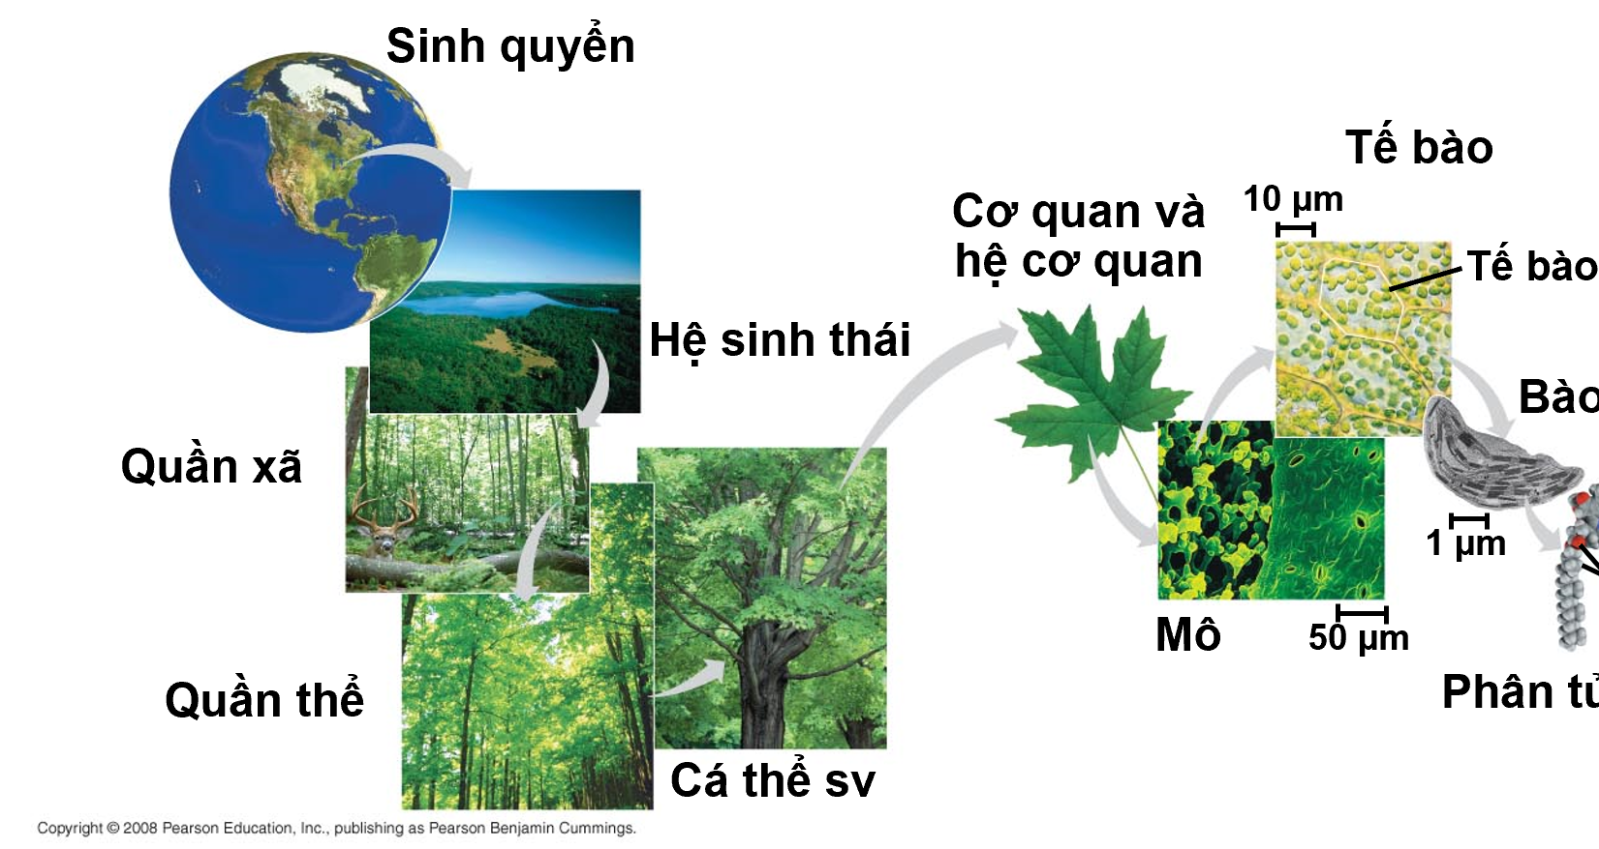

Slide 16
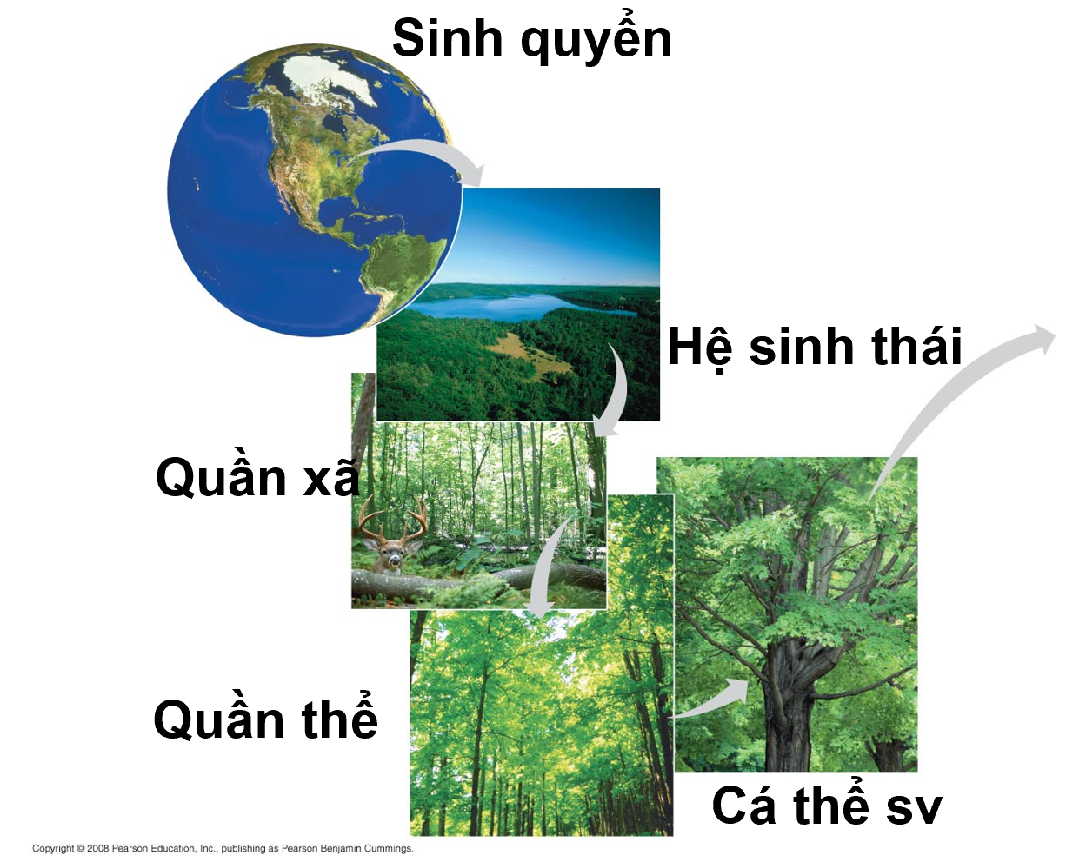

Slide 17
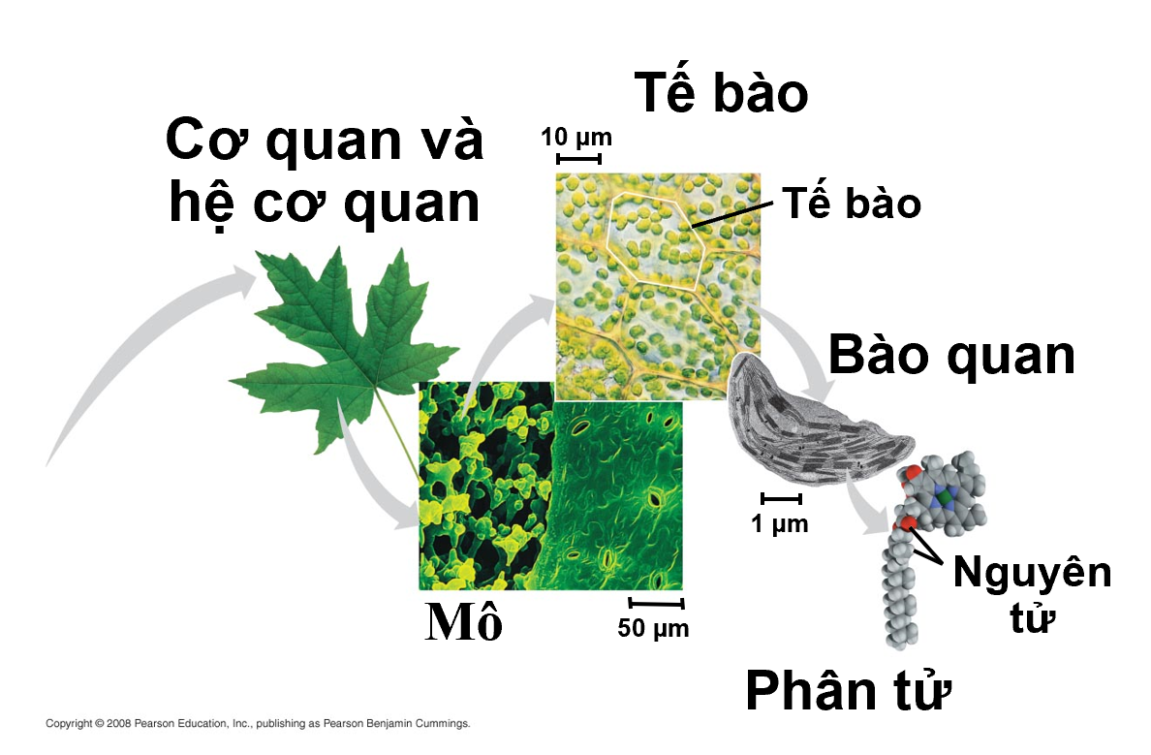

Slide 18

Cấp độ tổ chức sống được hiểu là cấp độ tổ chức có biểu hiện đầy đủ chức năng của sự sống như sinh trưởng, phát triển, sinh sản, cảm ứng, chuyển hoá vật chất và năng lượng,...
Các cấp độ cơ bản của thế giới sống bao gồm: tế bào, cơ thể, quẩn thể, quẩn xã và hệ sinh thái.

Slide 19

II. Đặc điểm chung của thế giới sống.
Tổ chức theo thứ bậc là như thế nào?
Thế nào là đặc tính nổi trội?
Thế nào là hệ mở, tự điều chỉnh? Cho ví dụ minh hoạ.
Tế giới sống liên tục tiến hoá như thế nào?

Slide 20
Thế giới sống được tổ chức theo thứ bậc, bậc dưới làm đơn vị cấu tạo nên bậc cao hơn. Các bộ phận cấu thành của một cấp bậc tương tác với nhau tạo nên những đặc tính nổi trội mà các thành phẩn riêng biệt không thể có được
Mối quan hệ hữu cơ giữa các cấp độ tổ chức sống dựa trên hoạt động sống ở cấp độ tế bào, sự truyền năng lượng và vật chất giữa các cấp độ.
Tế giới sống liên tục tiến hoá thích nghi với điều kiện môi trường luôn biến đổi.

Slide 21
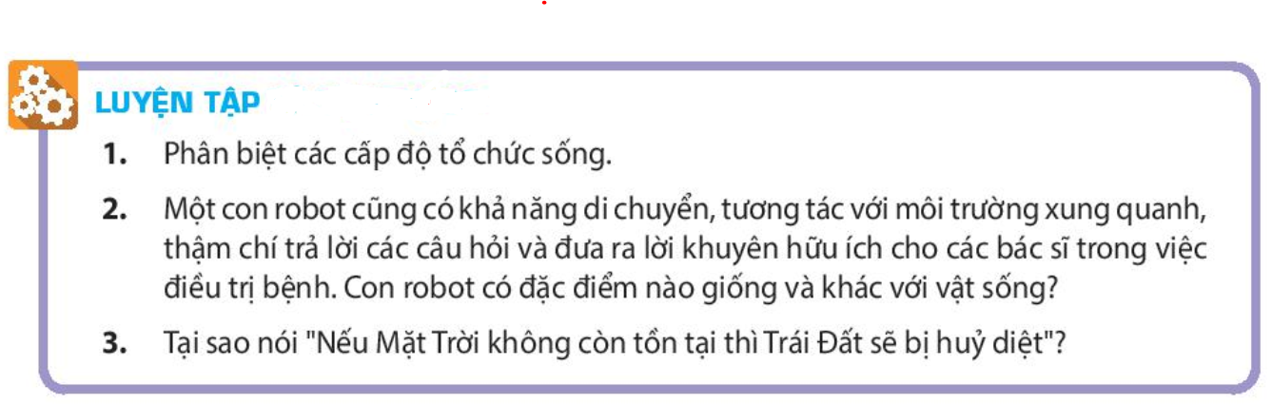

Slide 22
Vận dụng
Chỉ ra được đặc tính nổi trội của việc làm việc nhóm so với làm việc cá nhân.

Slide 23

CÁM ƠN CÁC EM ĐÃ CHÚ Ý LẮNG NGHE
SINH HỌC 10_KNTT
Biên soạn: PHAN VŨ NGUYÊN
Gmail: vunguyen.bio@gmail.com

